Slide 1

项目 六
店铺首页视觉营销设计
视觉营销从入门到精通（微课版）

Slide 2
CONTENTS
目 录
认识店铺首页
6.1
店招视觉营销设计
6.2
首页海报视觉营销设计
6.3
促销活动区视觉营销设计
6.4

Slide 3
重点、难点
教学重点
  制作店招
  教学难点
  根据不同店铺特点制作店招

Slide 4
本节导读
淘宝网按尺寸大小将店招分为常规店招和通栏店招两类。常规店招为950×120 像素，而通栏店招的尺寸多为1920×150像素。一般来说，常规店招的使用率相对较低，多采用通栏店招进行显示。下面先讲解确认店招风格、店招营销设计、店招的布局设计等知识，再对制作店招的方法进行介绍。

Slide 5
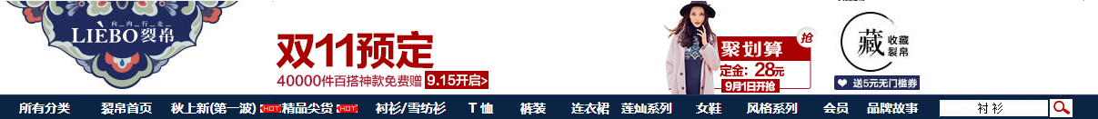
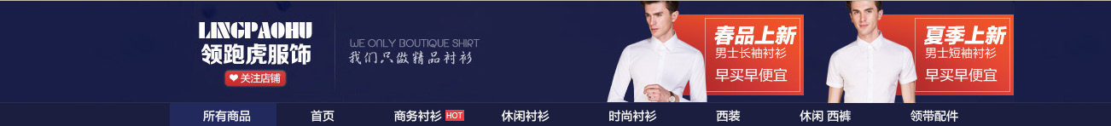
6.2.1 确定店招风格
店招的风格引导着店铺的风格，而店铺的风格很大程度上取决于店铺所经营的商品。一般而言，店铺应保证店招、商品、店铺风格的统一性。

Slide 6
6.2.2 店招的营销设计
Logo
收藏和关注
优惠券
促销商品

Slide 7
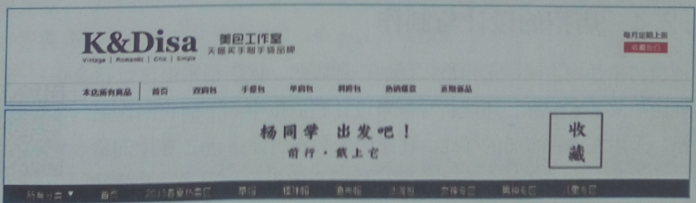
6.2.3 店招的布局设计
简洁布局：简洁布局比较强调品牌Logo和广告语，部分店铺还在其中添加了收藏链接等一些小控件，使店招功能更丰富。

Slide 8
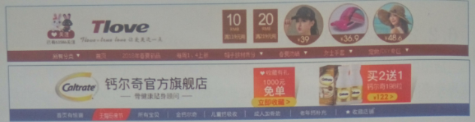
6.2.3 店招的布局设计
促销活动布局：在简洁布局的基础上添加促销信息或是活动商品，让店铺的优惠信息在店招中进行体现。但是需要注意，不要让店招中的信息过于杂乱，影响店铺的整体美观。

Slide 9
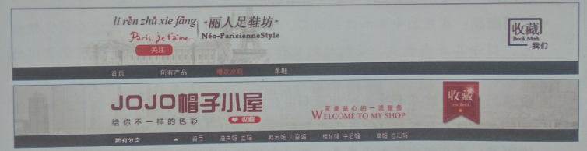
6.2.3 店招的布局设计
互动布局：店招以互动信息为主，如关注、分享、会员、品牌故事等，有利于提高店铺与客户的互动性，加强客户对店铺的联系。

Slide 10

6.2.3 店招的布局设计
左中右布局：左中右布局指将店招分为3个部分，分门别类地对商品和店铺信息进行展示。

Slide 11
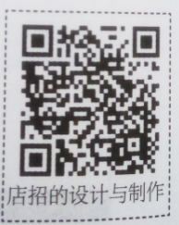

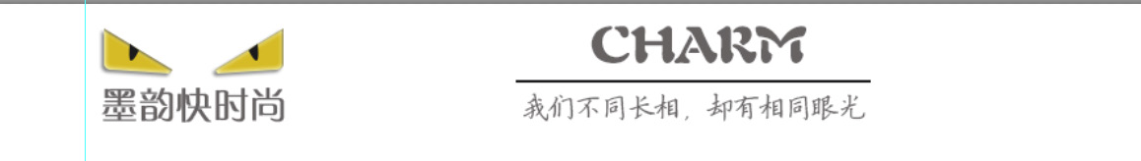
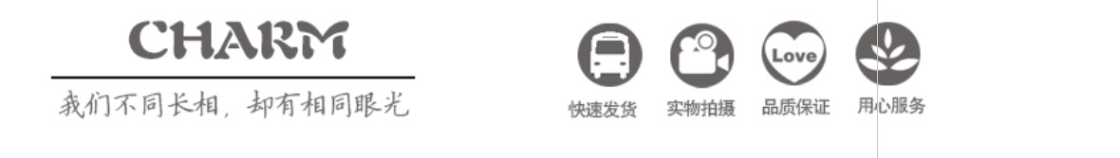
6.2.4 店招的设计与制作
1
2
3
4
Notes:
1920*150px 72dpi
三角形形状前景色 #d6bb26 三角形上形状颜色 #1a1a1c
图层1 内阴影 #605八不 角度 38 距离1 阻塞 15 大小2
内发光 默认设置
投影 不透明度48 角度36 距离3 扩展 2 大小3
墨韵快时尚 方正中倩简体 大小 28 颜色 #666262 加粗
我们不同长相，却有相同眼光 方正硬笔楷书简体 CHARM 方正水墨简体 #666262
直线 275*2像素
快速发货等文字 方正黑体简体 14 #666262

Slide 12
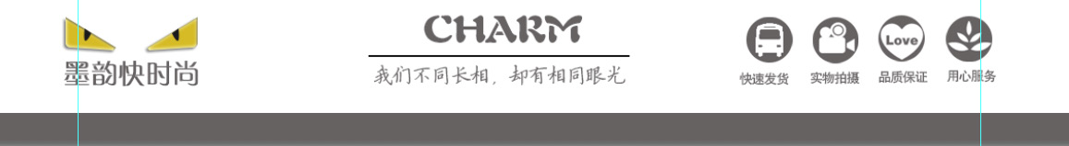

6.2.4 店招的设计与制作
5
6
Notes:
导航条矩形 1920*30px #666262
导航条文字 方正中倩简体20 #ffffff

Slide 13
6.2.5 任务实训及考核
序号 | 任务描述 | 任务要求
1 | 制作淑女装店招，要求店招中要包含店铺logo，并且风格与“淑女”一致 | 掌握淑女装店招的制作方法
2 | 制作饮水机店铺店招，要求店招采用互动布局的方式进行制作，体现品牌 | 掌握饮水机店招的制作方法和店 招的布局方式

Slide 14
6.2.5 任务实训及考核
序号 | 任务描述 | 分值（100分） | 说明
1 | 简述确定店招风格的方法
2 | 简述店招营销设计
3 | 简述店招的布局设计
4 | 掌握店招的制作方法

Slide 15

祝：学有所成！
视觉营销从入门到精通（微课版）

